Slide 1
Linux di Mata Anak Elektronika
Present By: Muhammad Refa Utama Putra

Slide 2
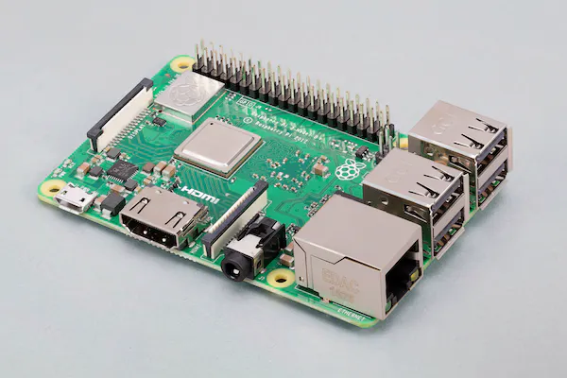
Raspberry Pi
Rasperry Pi 3 Model B+
https://www.raspberrypi.com/products/raspberry-pi-3-model-b-plus/
Processor
Broadcom BCM2387B0, Cortex-A53 (ARMv8) 64-bit SoC @ 1.4 GHz


Ports
Full-size HDMI
4 USB 2.0 ports
Memory and Storage
1 GB LPDDR2 SDRAM
Micro SD to store data


GPIO
40-pin GPIO header
Connectivity
802.11.b/g/n/ac WLAN
Bluetooth 4.2
BLE
Gigabit Ethernet over USB 2.0


Operating System
Raspberry Pi OS based on Debian

Slide 3
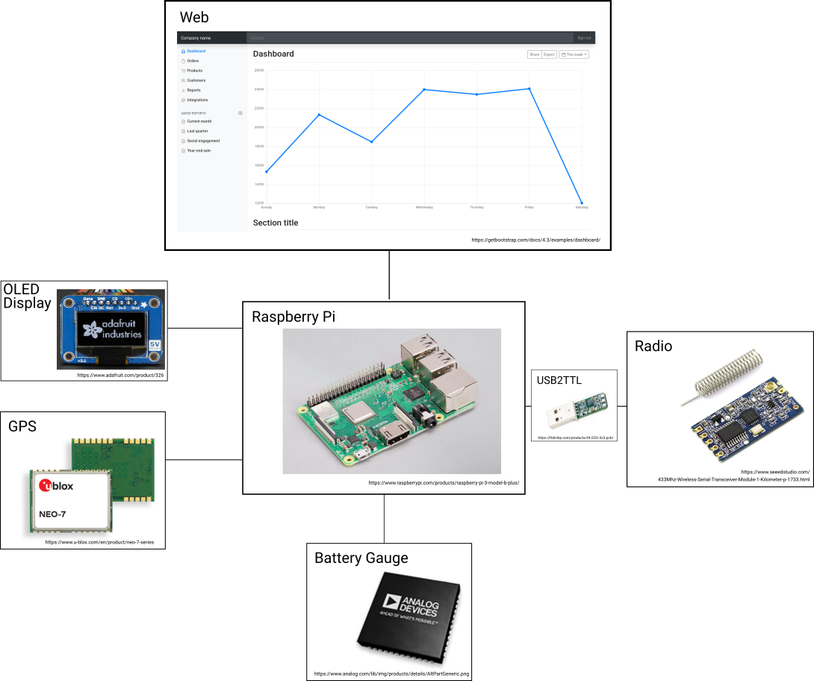
Tracking posisi untuk aplikasi XYZ
Pengantarmukaan
I2C
  OLED (indikator)
  Battery Gauge (pembaca data baterai)
UART
  GPS (pengambil data posisi)
  Radio (pengirim data)
Ethernet/Wi-Fi (mengonfigurasi perangkat)


Slide 4

“Bisa diperkecil lagi?”
~ Suara hati

Slide 5
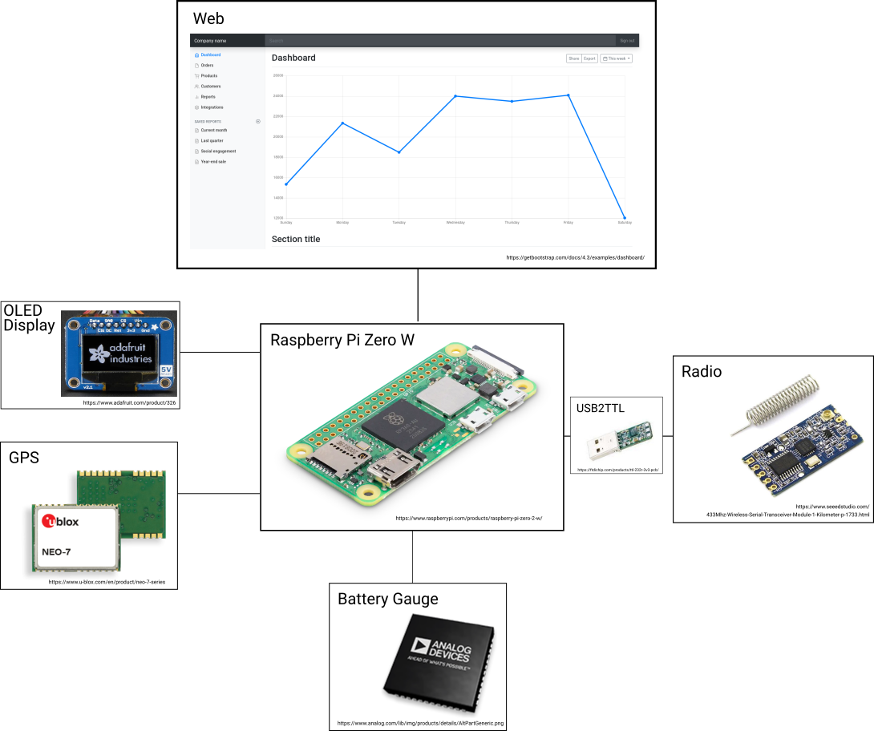
Tracking posisi untuk aplikasi XYZ
Pengantarmukaan
I2C
  OLED (indikator)
  Battery Gauge (pembaca data baterai)
UART
  GPS (pengambil data posisi)
  Radio (pengirim data)
Wi-Fi (mengonfigurasi perangkat)


Slide 6

“Bisa diperkecil lagi?”
“Terus ethernetnya bisa dimunculkan lagi gak? Dayanya juga bisa dibuat rendah?”
~ Atasan tercinta

Slide 7
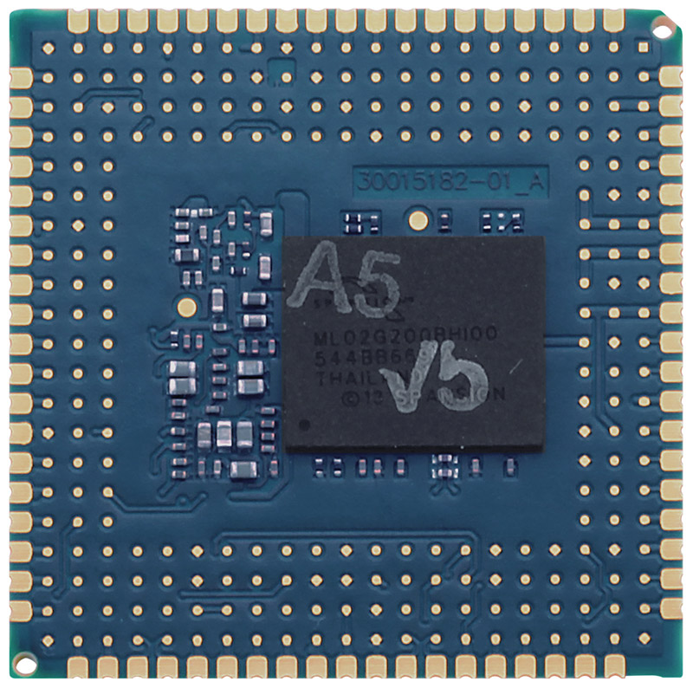
System on Module
Digi ConnectCore 6UL (IMX6UL)
https://www.digi.com/products/embedded-systems/system-on-modules/connectcore-for-i-mx6ul
Prosesor + RAM + Storage
Tidak perlu memikirkan memori lagi
Perlu desain tambahan
Tidak bisa langsung digunakan
+
-
Ukuran lebih kecil dengan I/O yang customizable
Desain lebih compact dan dapat disesuaikan dengan kebutuhan
Perlu penambahan komponen
USB PHY, Ethernet PHY, audio codec
+
-
Hemat daya
Mengurangi penggunaan komponen yang tidak diperlukan
Perlu kustomisasi kernel
Menyesuaikan kernel dan device tree dengan skematik rangkaian
+
-

Slide 8
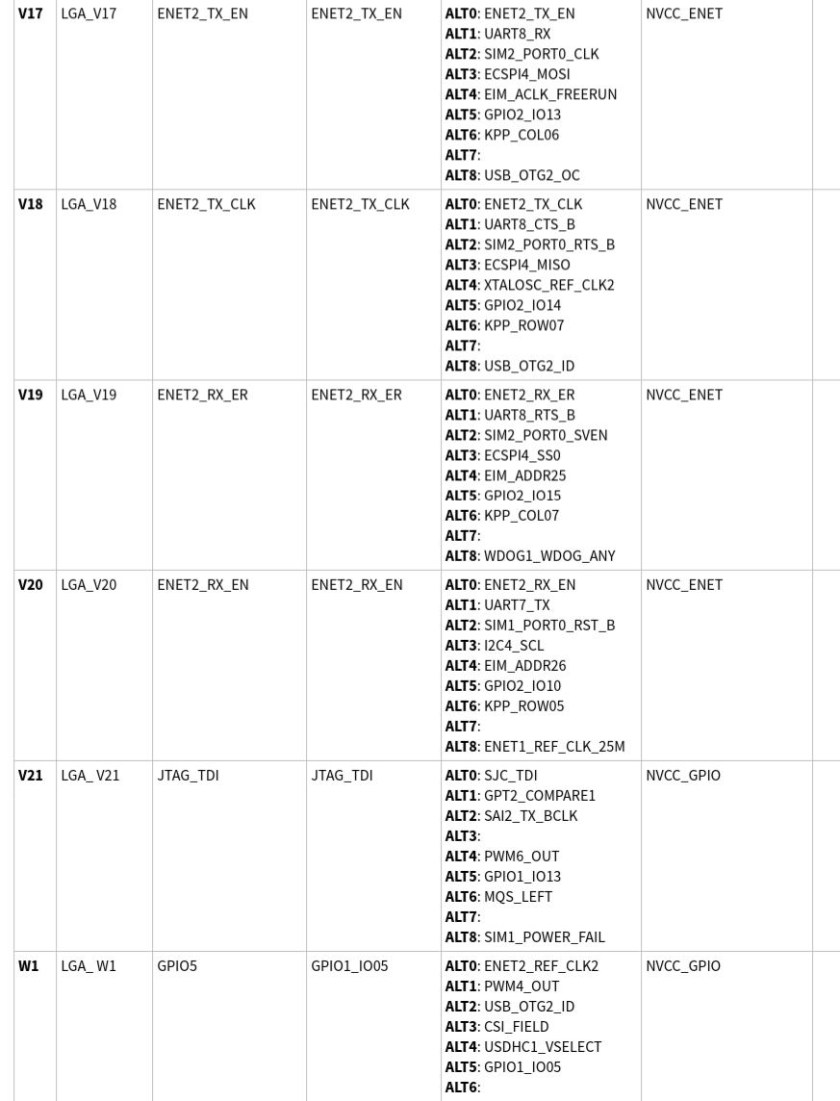
Pin Muxing
https://www.digi.com/resources/documentation/digidocs/90001523/
Satu pin, beragam pilihan fungsi
Pin pada prosesor dapat dialih-fungsikan
Mengacu pada Reference Manual prosesor/modul
Dapat diatur melalui device tree
Contoh pada V17 :
  ALT0 → Ethernet 2 (ENET2_TX_EN)
  ALT1 → UART 8 (UART8_RX)

Slide 9
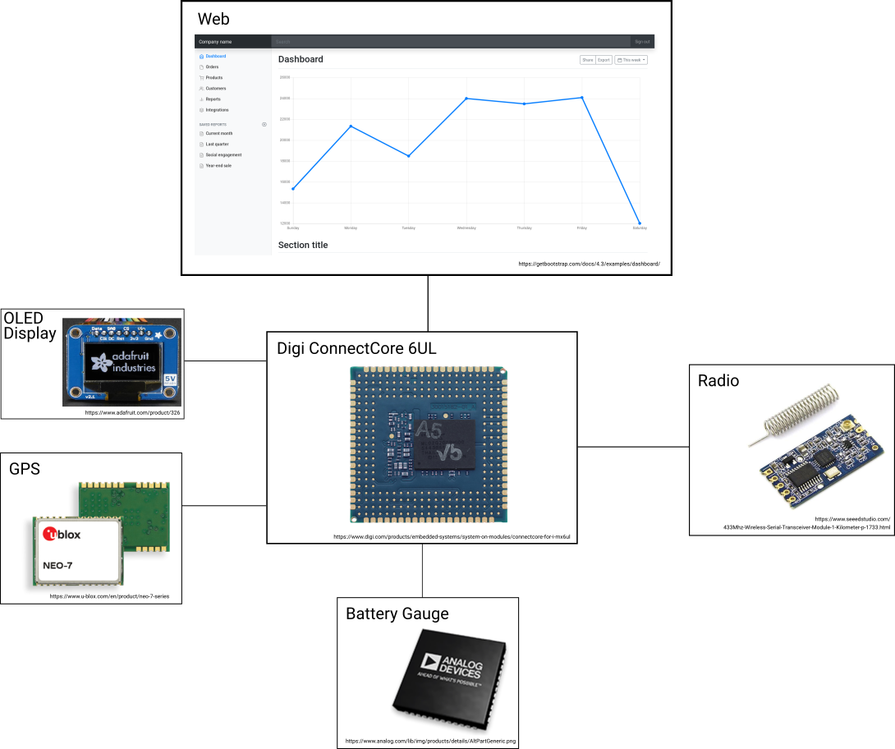
RPi Zero W vs SoM IMX6UL
Perlu USB OTG dan USB2TTL
Penyimpanan di Micro SD
Tidak ada Ethernet
HDMI tidak terpakai
Penyimpanan di eMMC
Perlu tambahan modul Wi-Fi
Perlu pembuatan PCB

Slide 10

“Di sebelah mana Linuxnya?”

Slide 11
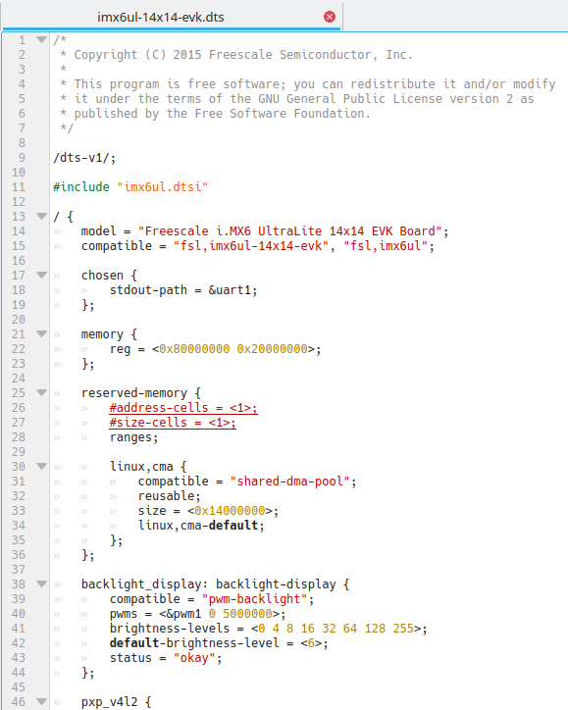
Device Tree
Struktur data untuk mendeskripsikan perangkat keras
Mengatur penggunaan fungsi pin pada prosesor
Memberikan gambaran mengenai peripheral yang digunakan

Slide 12
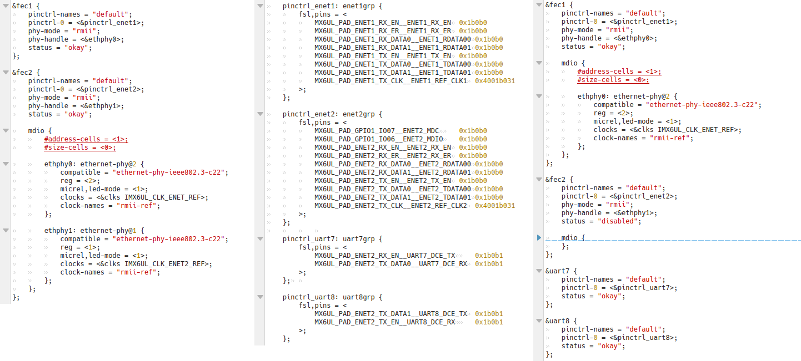
Contoh Device Tree
2 ethernet
Pengaturan pin
1 ethernet + 2 UART

Slide 13
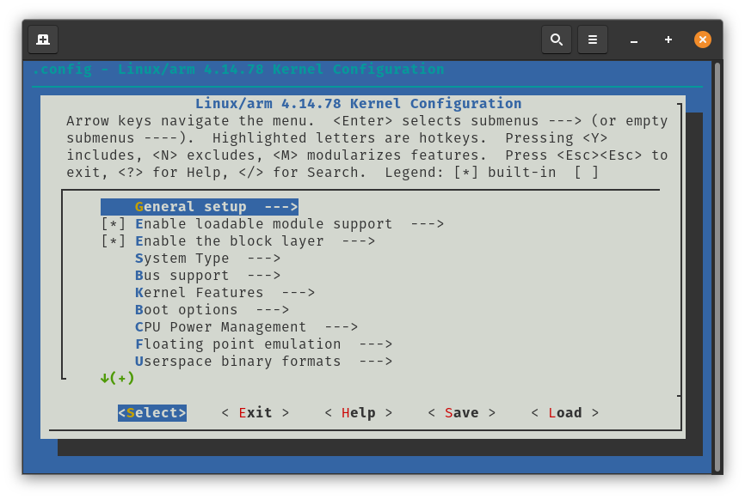
Kompilasi Kernel Linux
Mengapa?
Agar peripheral yang digunakan dapat bekerja dengan baik
Membuat kernel module sendiri jika diperlukan
Memperkecil ukuran kernel
Selaras dengan perubahan device tree

Slide 14
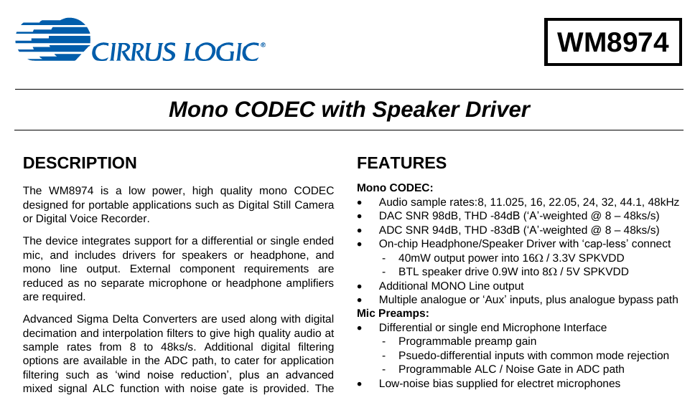
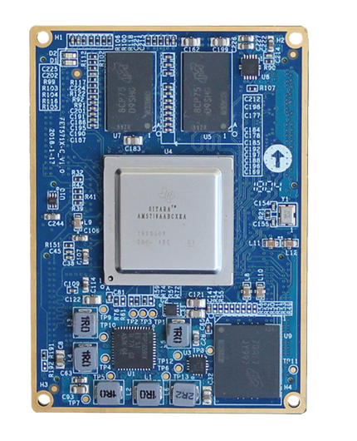
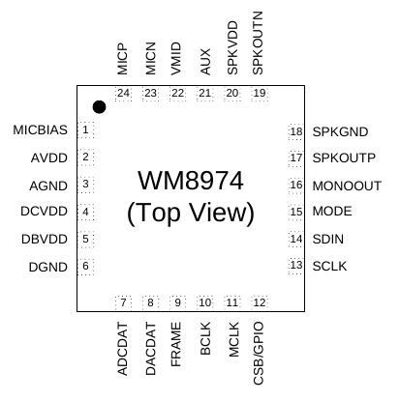
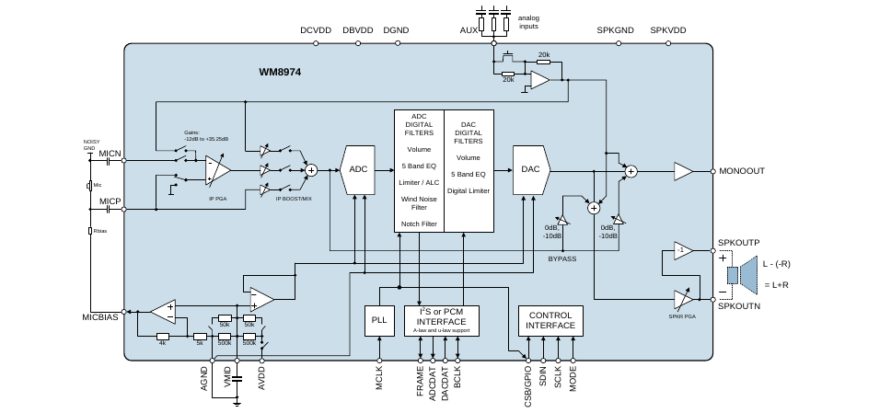
Pengaturan Audio Codec
WM8974 pada TI AM5718
Forlinx FET5718 (TI AM5718)

Slide 15
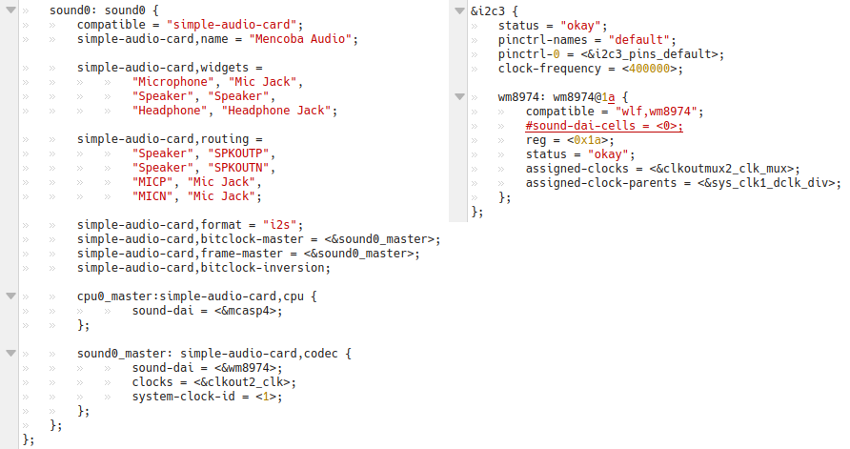
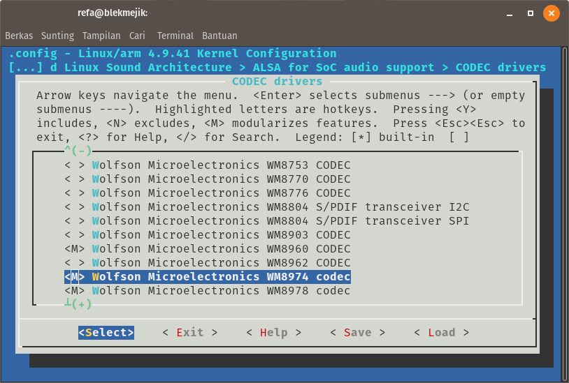
Pengaturan Audio Codec
WM8974 pada TI AM5718
Kernel Module
Device Tree

Slide 16
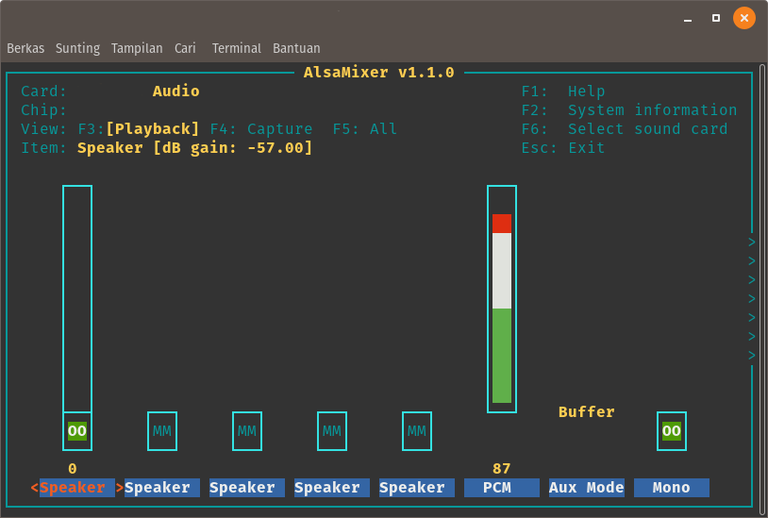
Pengaturan Audio Codec
WM8974 pada TI AM5718

Slide 17
📜
Perintah yang berguna
make menuconfig
make dtbs
make zImage
make modules
make modules_install

Slide 18
Root File System

Apa yang dlilakukan?
Memasang dan memasukkan program
Memasukkan kernel module
Mengatur service yang hendak dijalankan
Menghapus program yang tidak diperlukan

Mengapa?
Memastikan sistem operasi dapat masuk ke dalam ruang yang telah disediakan
Menyeragamkan isi dari tiap perangkat
Keperluan produksi

Langkah sederhana
Mengunduh Ubuntu Base (https://wiki.ubuntu.com/Base)
Membuat user, memasang paket yang diperlukan, menghapus paket yang tidak diperlukan
Memasukkan program, membuat service

Slide 19

“Wah keren. Rumit gak tuh?”

Slide 20

Terima kasih

https://www.muhammadrefa.xyz

